Slide 1

FIPLY
Fitnessplan 4 You

Slide 2

Die Dicke Gesellschaft

Slide 3
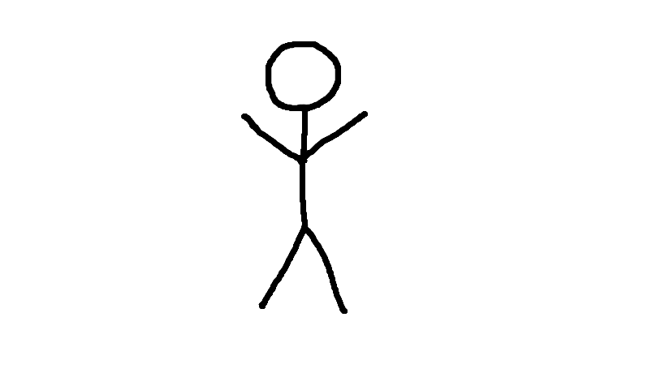
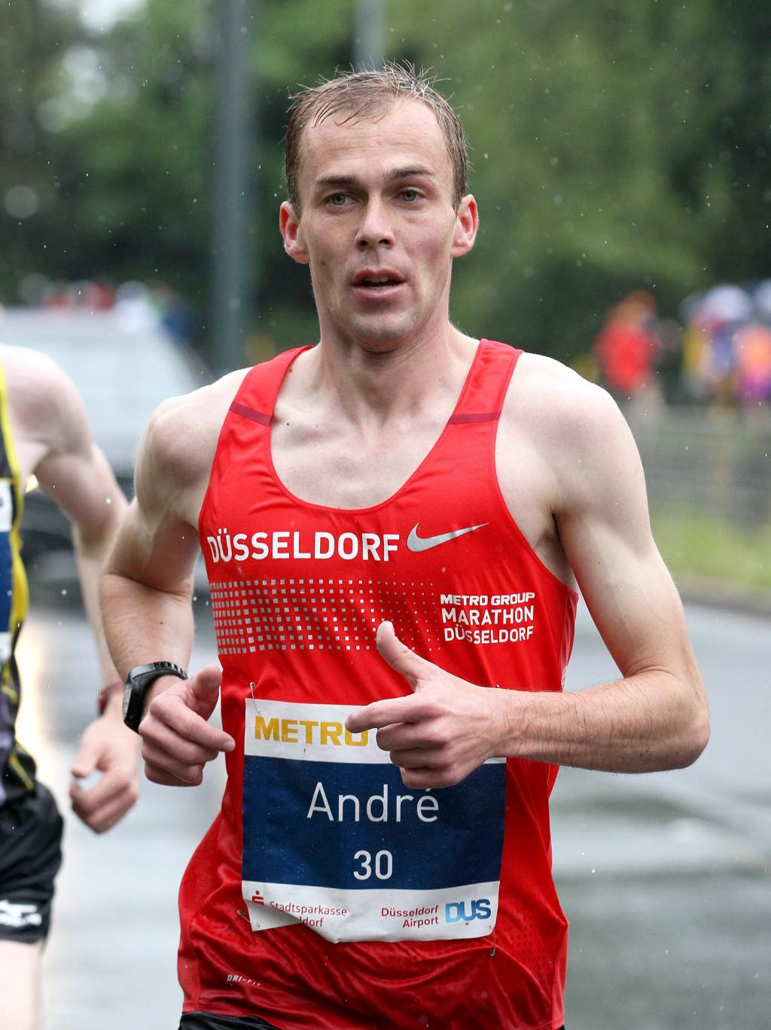

Slide 4



Slide 5

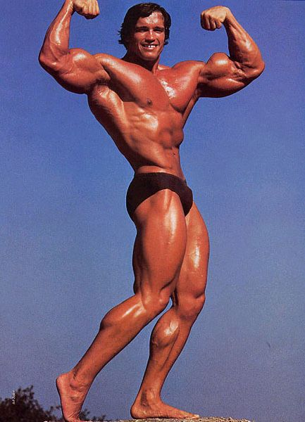

Slide 6

Was ist FIPLY?

Slide 7

Was Ist fiply?
Schneller Einstieg
Personalisierter Fitnessplans
Muskelaufbau
Abnehmen/Gesundheit
Maximalkrafttraining
Abwechslungsreiches Training
Integrierter Trainingsassistent

Slide 9

Fiply! Aber wie?
Welche Plattform?
Android
Herausforderungen
Algorithmus zur Generierung
Usermanagement & Statistik

Slide 10
WORK IN PROGRESS
SENKI!!
Hier screenshot von da trainingssession, iwas was gut aussieht und kurze aufzählung an was ma grade arbeiten!
Es wird mehr erzählt über die diplomarbeit als erklärt!!
Morgen machnma a präs probe und besprechns!!

Slide 11
wer steckt hinter fiply?
Wie hier genau senki?
Sonstige ideen zu folien?

Slide 12



Verwendete Technologien

Slide 13
Danke Für eure Aufmerksamkeit
Eine Diplomarbeit im Rahmen der Reifeprüfung
an der
HTL Leonding

